Slide 1
進入 Google Hangouts

Slide 2
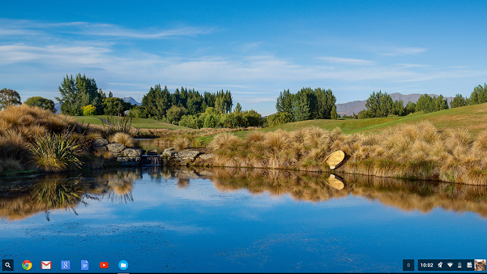
點選Chrome瀏覽器圖示

Slide 3
點選左下方「開始」，打開選單

Slide 4
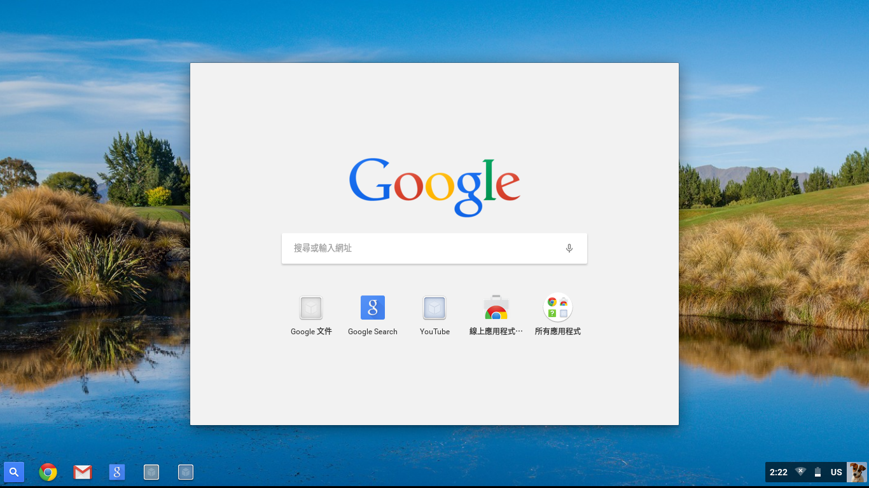
點選「所有應用程式」

Slide 5
點選「Chrome」圖示

Slide 6
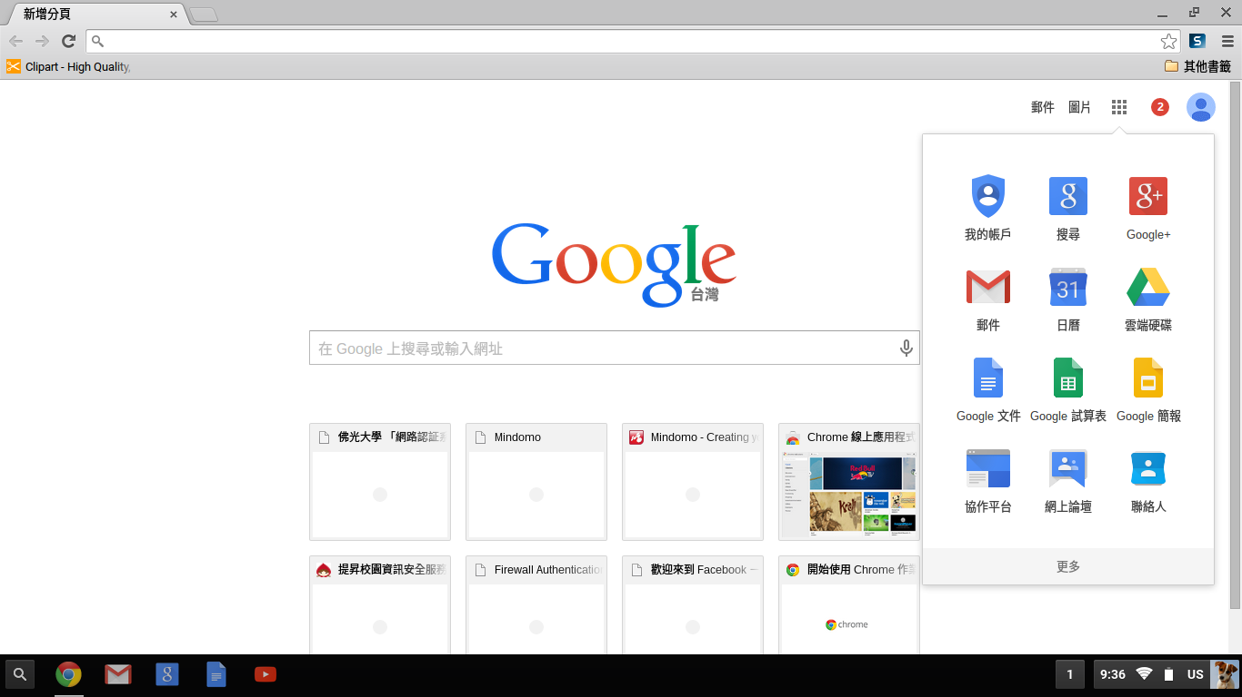
點選「Google應用程式」，再選擇Google+

Slide 7
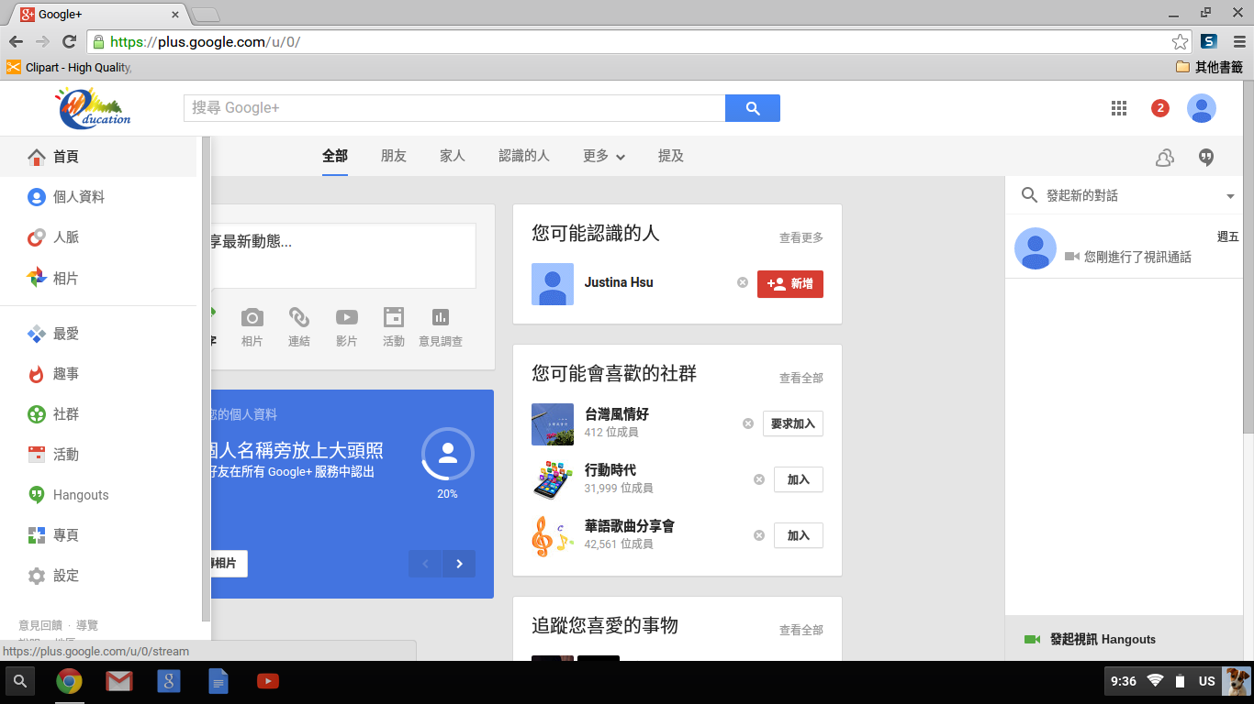
點擊「首頁」，再點選「Hangouts」

Slide 8
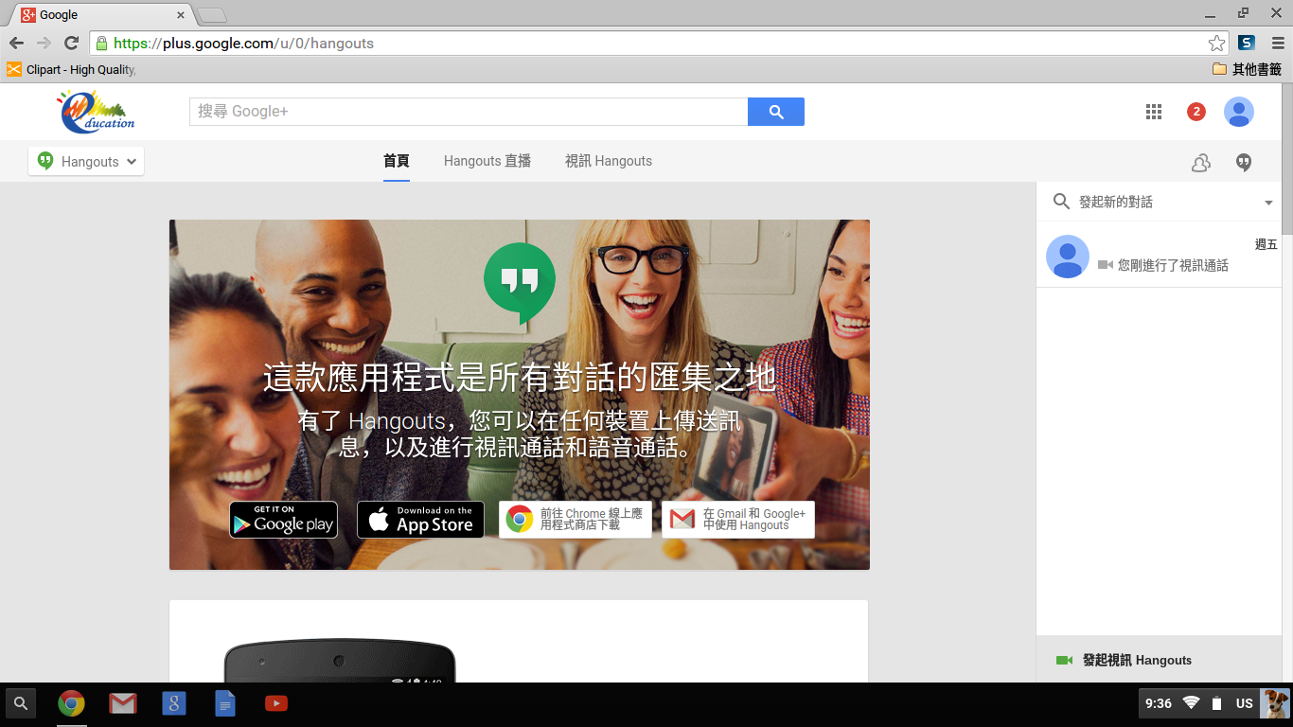
進入Hangouts

